Slide 1
ĐỀ TÀI QUẢN LÝ SINH VIÊN
Nhập môn công nghệ phần mềm
Giảng viên hướng dẫn: Trần Sơn Hải

Slide 2

Thành Viên
Lê Đức Thi – 46.01.104.173
Lê Minh Triệu- 46.01.104.198

Slide 3
Nội dung
01
02
03
04
Tổng quan
Đặt tả yêu cầu bài toán
Sơ đồ CDM PDM
Giao diện màn hình & Activity Diagram

Slide 4
01
Tổng Quan

Slide 5
GIỚI THIỆU
Công tác quản lý sinh viên đóng vai trò hết sức quan trọng đối với hoạt động của một khoa trong các trường đại học và cao đẳng.
Quản lý sinh viên cho phép người quản trị quản lý sinh viên theo khóa, theo lớp, theo các loại hình đào tạo. Quản lý các môn học của các lớp theo học kỳ và kết quả học tập của sinh viên đối với các môn học đó. Hệ thống còn phải cho phép tạo ra các báo cáo từ kết quả học tập của sinh viên nhằm phục vụ công tác điều hành huấn luyện. Tổng kết kết quả học tập theo kỳ, theo năm, theo khóa; In Danh sách thi lại; In Bảng điểm học kỳ; In Bảng điểm cá nhân…

Slide 6
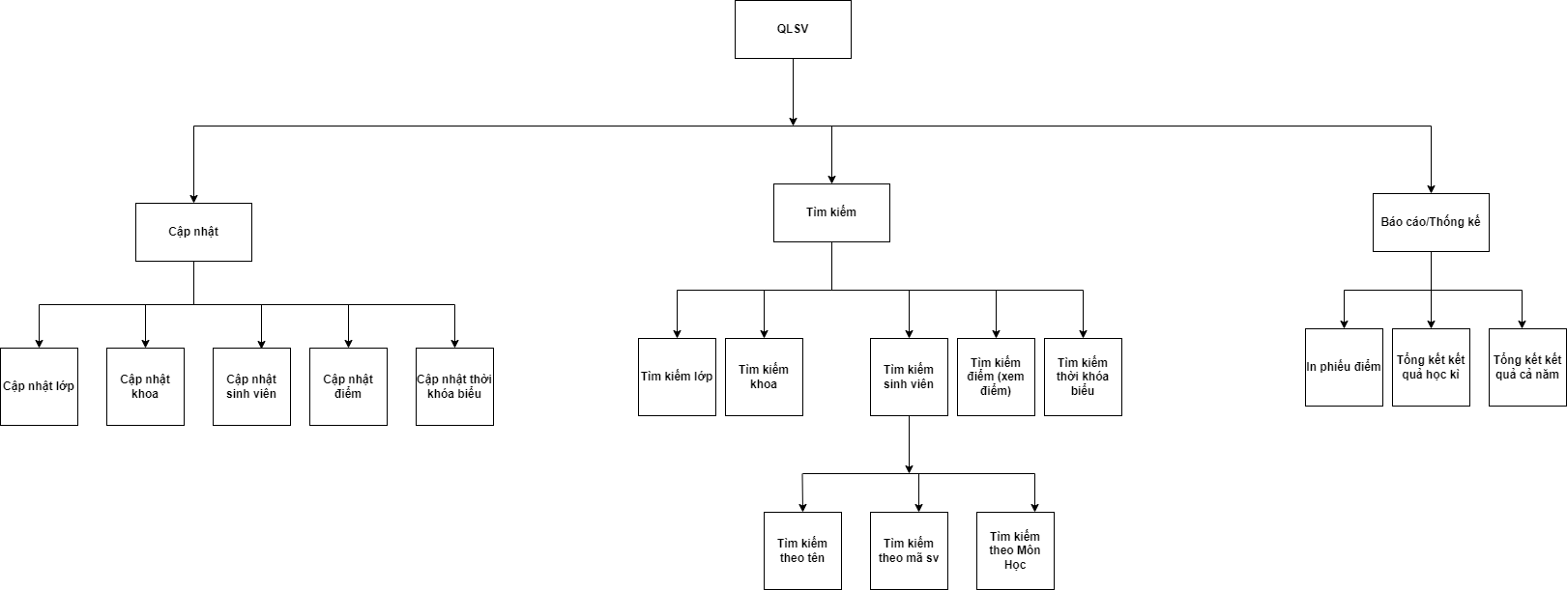
Biểu đồ phân cấp chức năng

Slide 7
02
Đặt tả yêu cầu bài toán

Slide 8
- Sinh viên: là khách nói chung, là những người có nhu cầu xem thông tin điểm của các sinh viên. Họ chỉ có quyền xem điểm - Quản trị viên: có tất cả các quyền của hệ thống (bao gồm cả khách và quản lý viên), nhóm này còn có thêm các chức năng quản lý người dùng, quản lý khóa, quản lý lớp. - Quản lý viên: là các giáo viên và giáo vụ khoa. có tất cả các quyền của khách, nhóm này có thêm các chức năng: quản lý môn học, quản lý điểm thi, quản lý sinh viên.
Phân tích yêu cầu nghiệp vụ

Slide 9
Sơ đồ use case nghiệp vụ

Slide 10
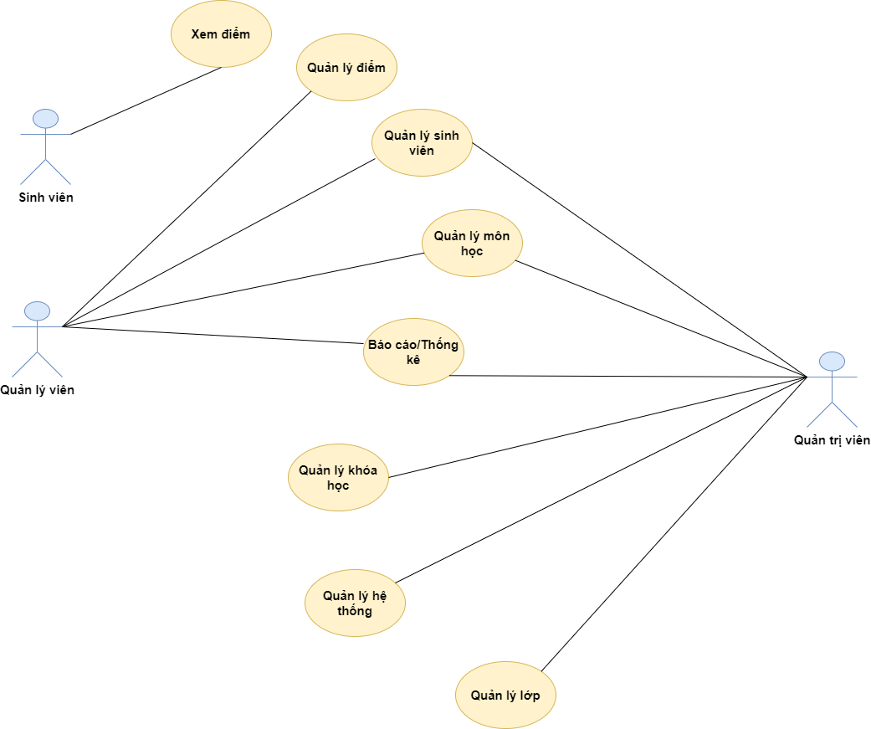

Slide 11
Sơ đồ use case TỔNG QUÁT

Slide 12
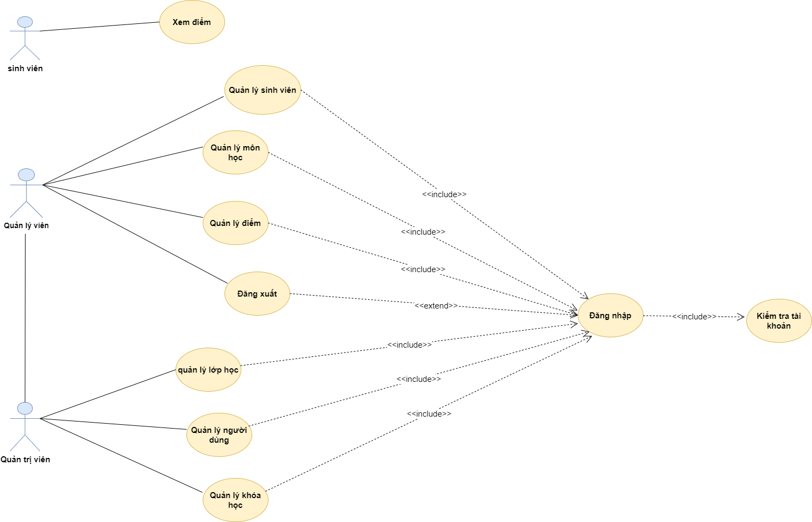

Slide 13
Danh sách Tác Nhân và Sơ đồ Usecase của từng tác nhân
Quản lý viên
Quản trị viên
Sinh viên

Slide 14
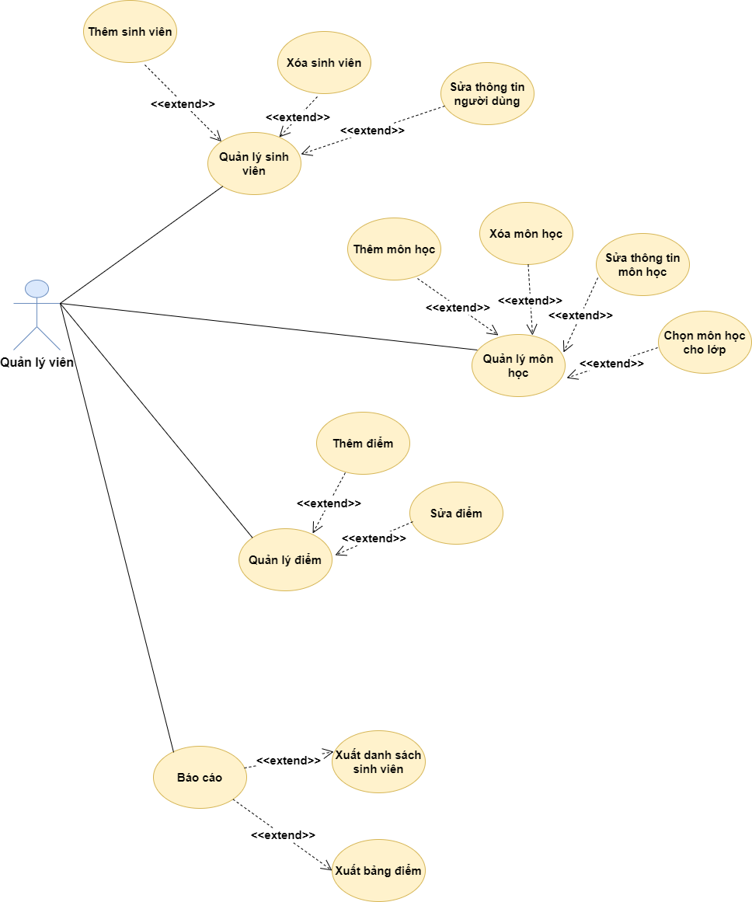

Slide 15
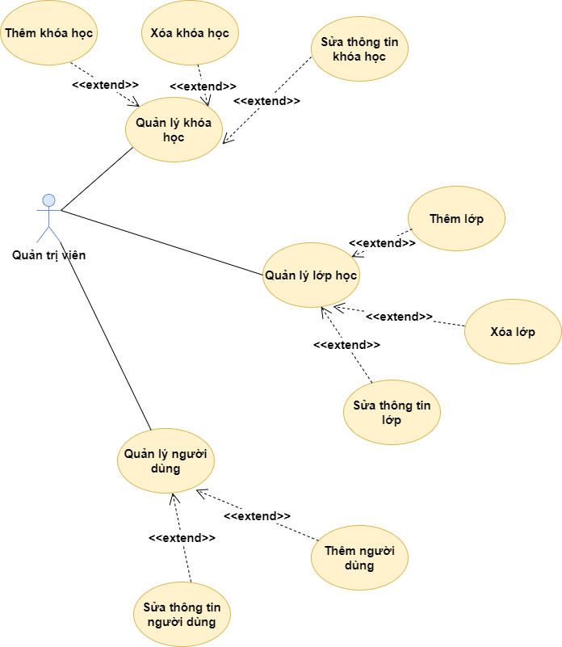

Slide 16
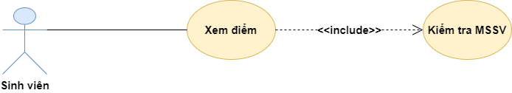

Slide 17
MÔ HÌNH CDM và PDM

Slide 18
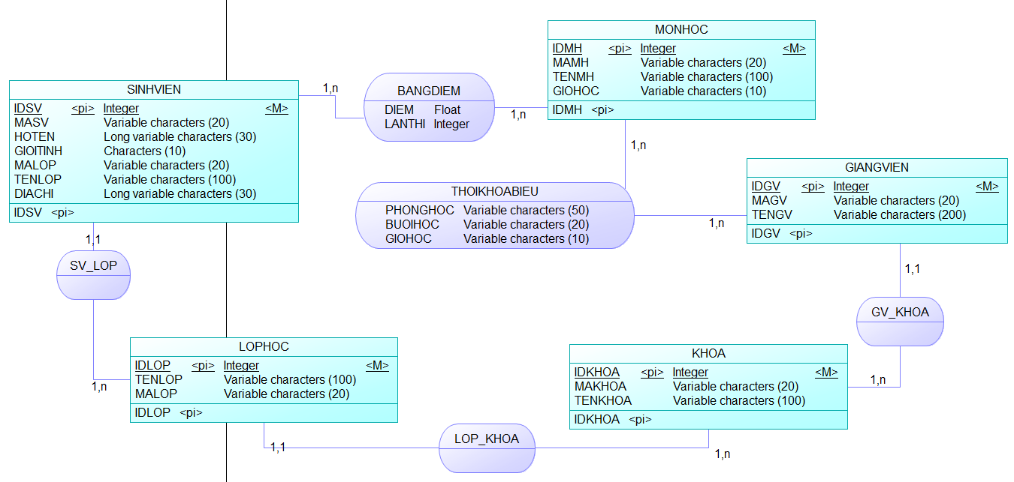
CDM

Slide 19
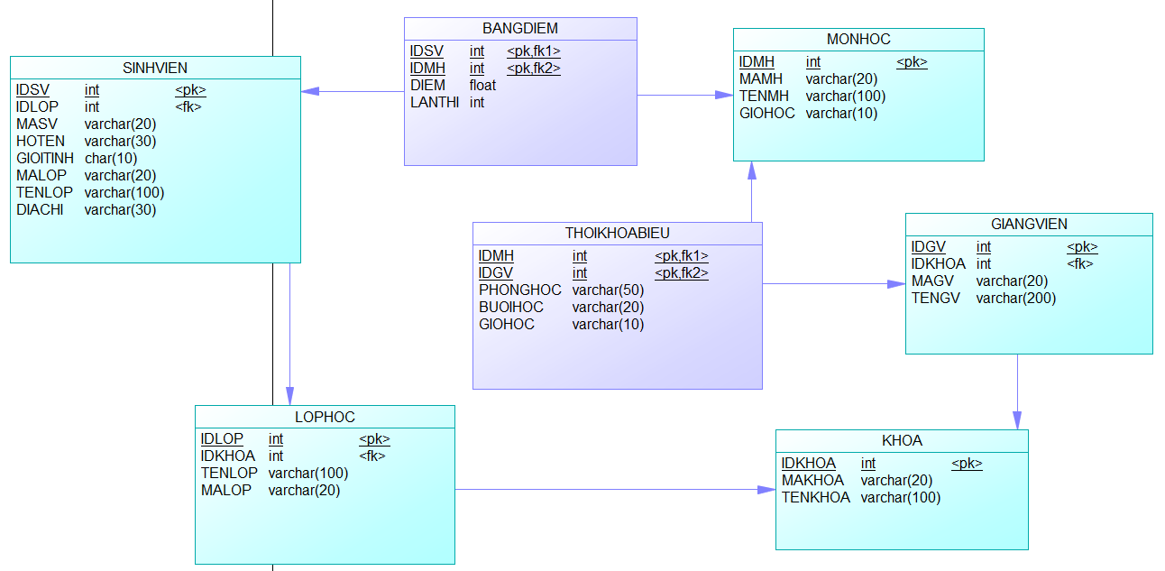
PDM

Slide 20
Giao diện màn hình và activity diagram

Slide 21
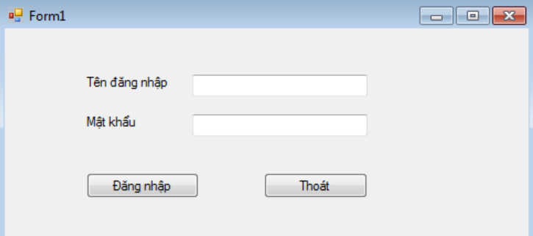
Giao diện đăng nhập

Slide 22
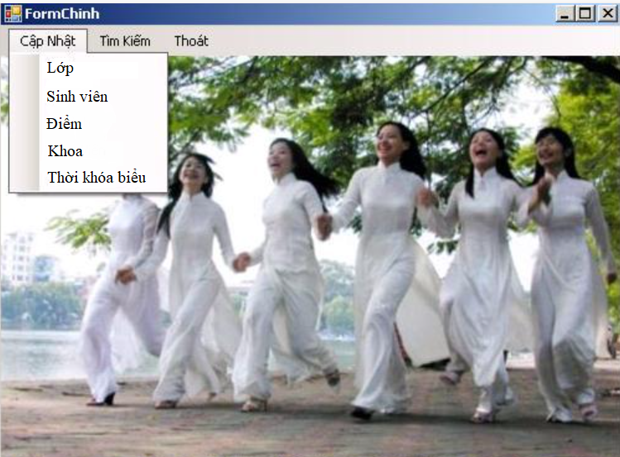
Giao diện cập nhật

Slide 23
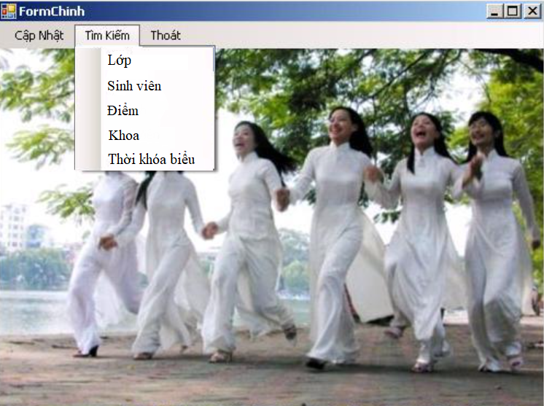
Giao diện tìm kiếm

Slide 24
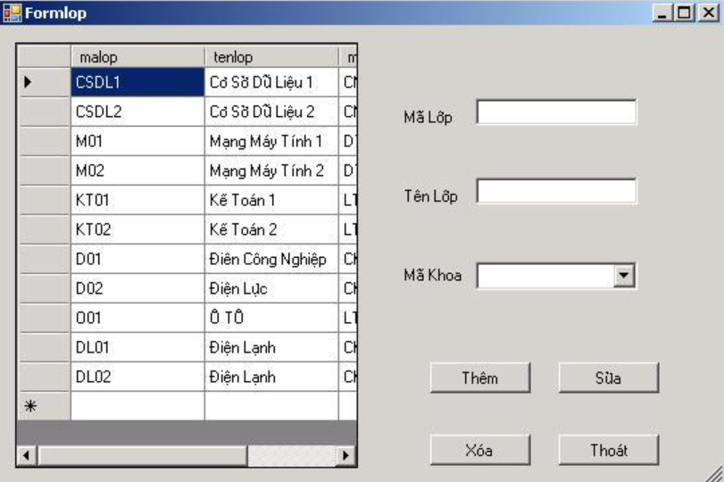
Cập nhật thông tin lớp

Slide 25
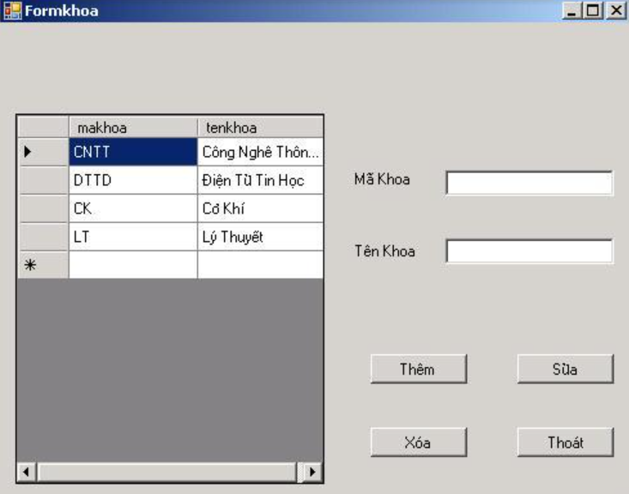
Cập nhật thông tin khoa

Slide 26
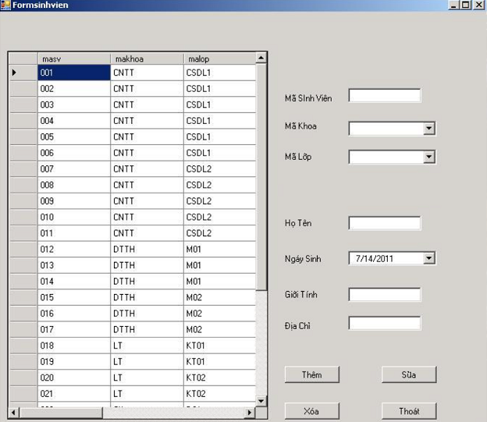
Cập thông tin sinh viên

Slide 27
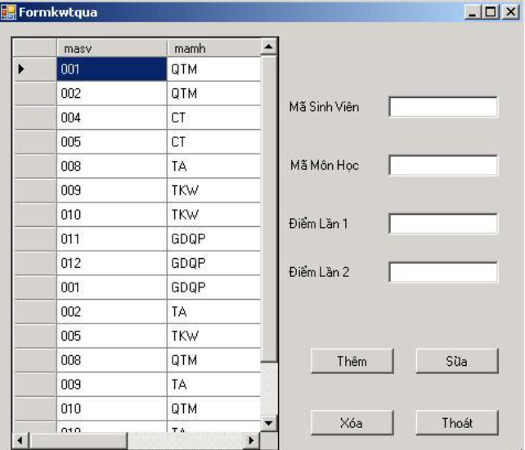
Cập nhật điểm số

Slide 28
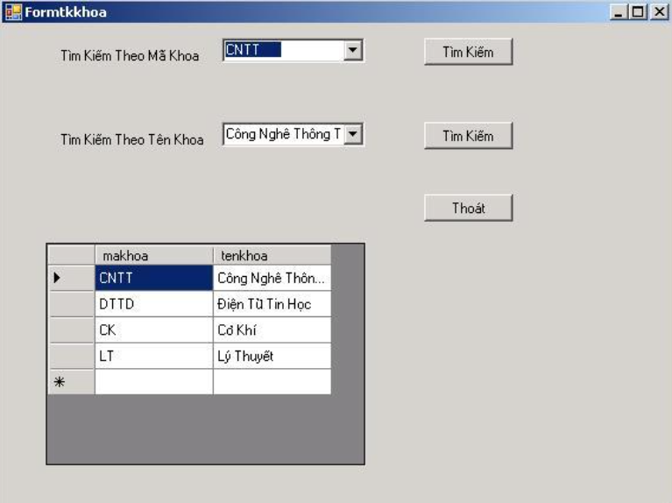
Tìm kiếm khoa

Slide 29
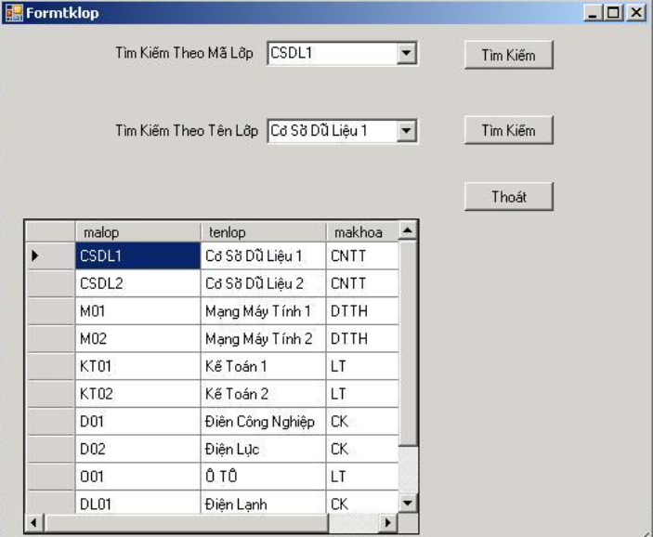
Tìm kiếm lớp

Slide 30
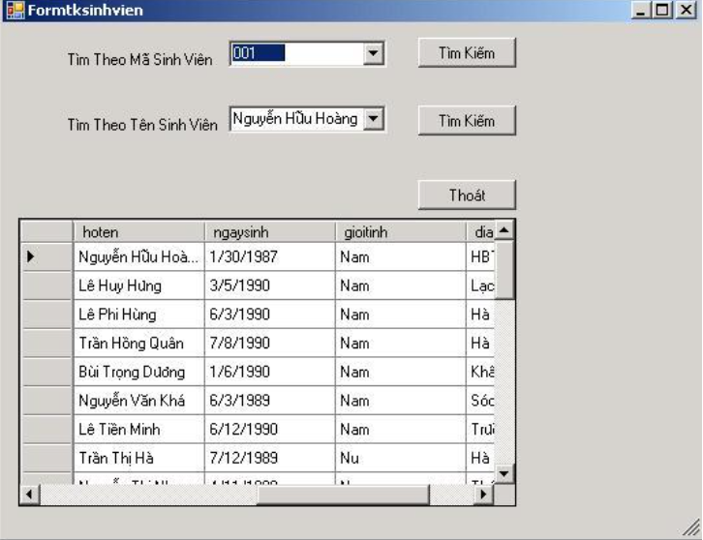
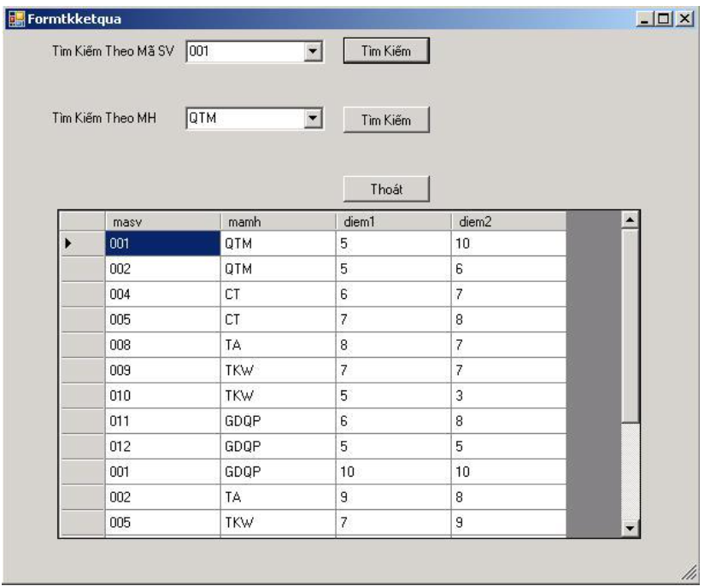
Tìm kiếm sinh viên

Slide 31
Activity diagram

Slide 32
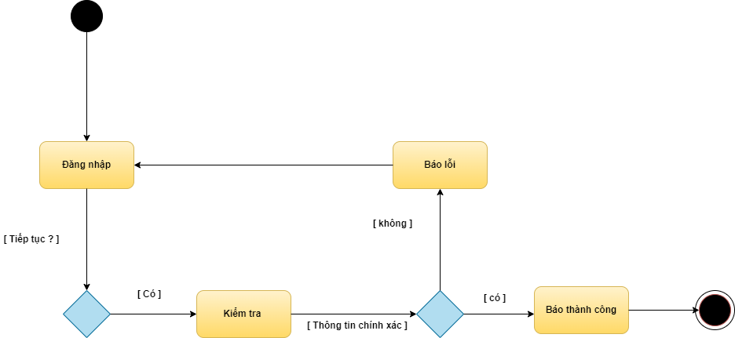
Đăng nhập

Slide 33
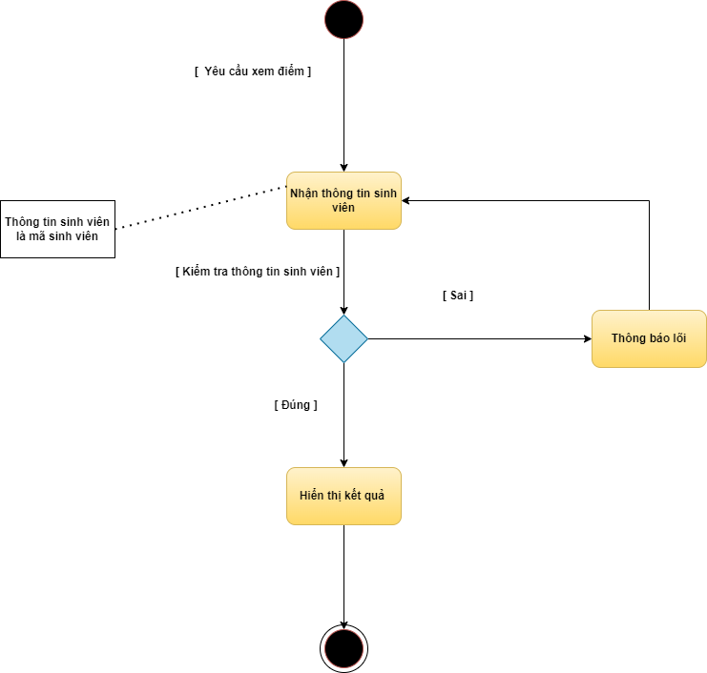
Xem điểm

Slide 34
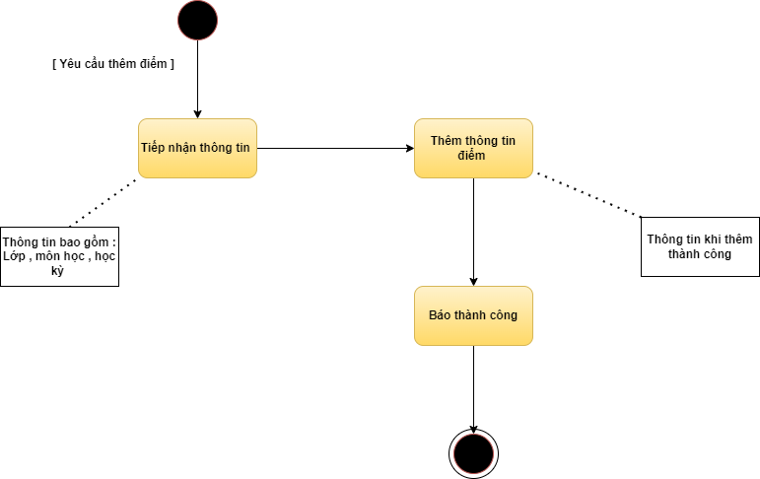
Thêm điểm

Slide 35
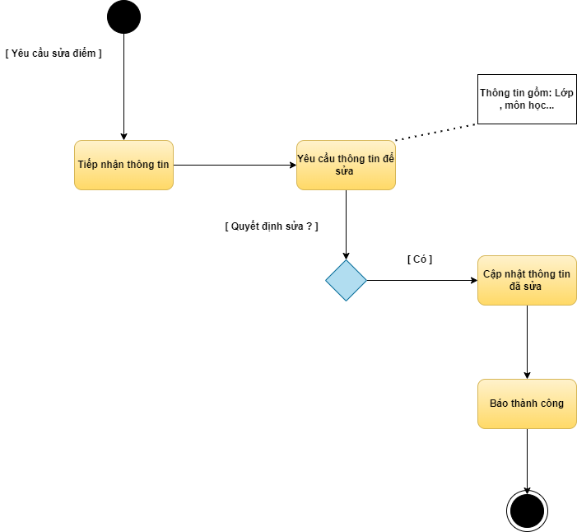
Sửa điểm

Slide 36
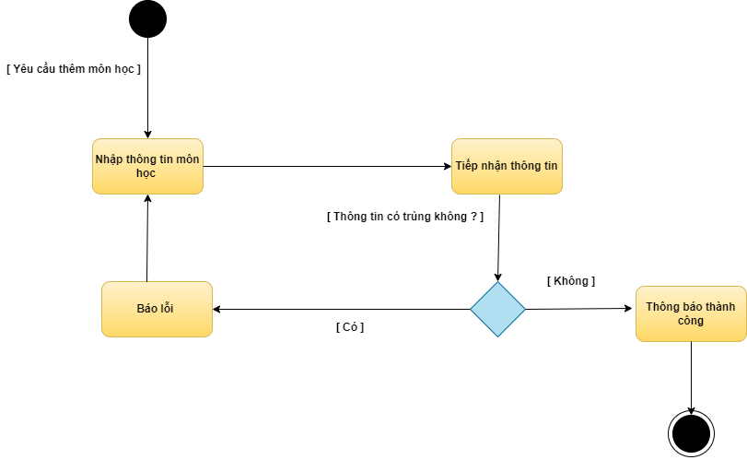
Thêm môn học

Slide 37
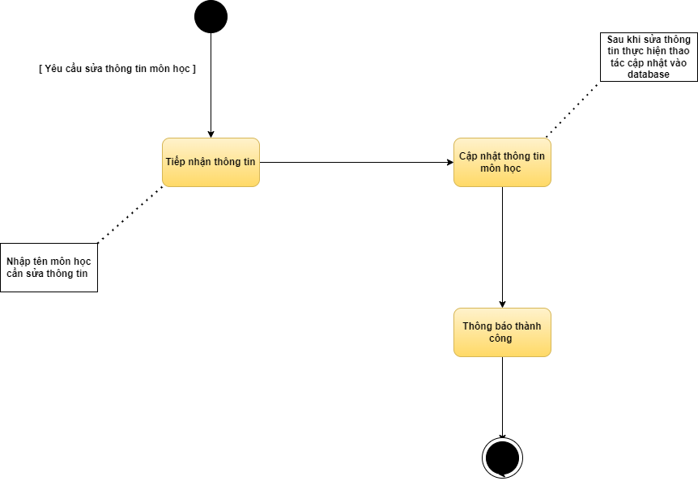
Sửa thông tin môn học

Slide 38
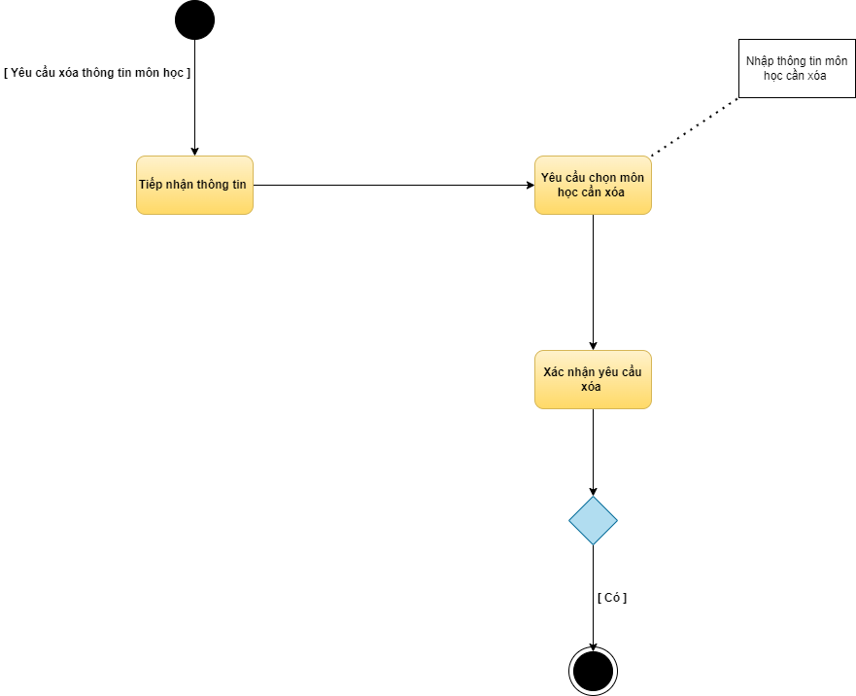
Xóa bỏ môn học

Slide 39
ĐƯỜNG LINK GITHUB CHỨA TÀI NGUYÊN ĐÃ UPOAD
https://github.com/ThiBinhChanh/CNPM-LeDucThi-46.01.104.173

Slide 40
Tổng kết
Hiểu được quy trình, nghiệp vụ quản lý sinh viên
Xây dựng được website quản lý sinh viên
Vận dụng đầy đủ thế mạnh của công nghệ.
Có sự tập trung làm việc, tranh luận, để xây dựng tốt đề án đến mức tốt nhất có thể.
- Thời gian làm việc ngắn.
- Còn nhiều thiếu sót trong quá trình tìm hiểu chi tiết đề tài.
- Tự phân công mỗi người 1 phần không thống nhất trước cách trình bày dẫn đến việc chỉnh sửa nhiều lần.
Do thời gian có hạn, kinh nghiệm và vốn hiểu biết của chúng em còn nhiều hạn chế nên chương trình còn rất nhiều hạn chế và không thể ứng dụng vào thực tế. Chính vì vậy, chúng em mong thầy cô hướng dẫn cho đề tài của chúng em được tốt hơn.
LINK GITHUB : LeMinhTrieu/CNPM-LeMinhTrieu-46.01.104.198 (github.com)

Slide 41
Thanks
Cảm ơn thầy và các bạn đã lắng nghe
Rất mong thầy và các bạn tận tình giúp đỡ và cho ý kiến để ứng dụng ngày càng được hoàn thiện hơn.

